Slide 1


Харківський національний медичний університет
Кафедра медичної та біоорганічної хімії
Лекція
Структура і функції ди- та
полісахаридів
Лектор: доцент кафедри медичної та біоорганічної хімії Макаров В.О.

Slide 2
ПЛАН ЛЕКЦІЇ
Дисахариди:
Відновні і невідновні дисахариди.
Полісахариди.
Гомо- і гетерополісахариди

Slide 3
ДИСАХАРИДИ
Вуглеводи, молекули яких складаються з двох однакових або різних залишків моносахаридів, з'єднаних глікозидним зв'язком.
Дисахариды – О-глікозиди (повні ацеталі), С₁₂Н₂₂О₁₁.
ДИСАХАРИДИ
ВідновНі
Глікозидний зв'язок утворений за рахунок навіацетальної (глікозидної) ОН-групи одного моносахариду і будь-якої спиртової групи іншого моносахариду (частіше в С-4). У молекулі залишається одна вільна напівцетальна ОН-група, тому дисахарид здатний до ЦИКЛО-ОКСО-таутомерії, має відновлюючі властивості, мутаротацію (мальтоза, лактоза, целобіоза).
НЕВідновНі
Глікозидний зв'язок утворюється за рахунок напівацетальних ОН-груп обох моносахаридів. Ці дисахариди не мають в своєму складі вільного напівацетального гідроксилу, тому в розчинах вони існують тільки в циклічній формі, їх розчини не мутаротують і не мають відновлюючих властивостей, не дають реакції за альдегідною групою і глікозидним гідроксилом. Можуть тільки утворювати етери і естери (сахароза).

Slide 4
ВідновНі
Мальтоза (солодовий цукор) – основной продукт розщеплення крохмалю:
α- мальтоза
α-Д-глюкоза
α-Д-глюкоза
1→4 глікозидний зв’язок
α-Д-глюкопіраноза
α-Д-глюкопіраноза
α- Д-глюкопіранозил-(1→4)- α- Д-глюкопіраноза
Лактоза (молочний цукор) міститься в молоці: складається із залишків
α -Д-галактопіранози і β-Д-глюкопіранози:
Відновні дисахариди
здатні завдяки наявності в агліконі
вільного напівацетального гідроксилу
до таутомерних перетворень:
відкрита (альдегідна) (циклічна) форми
α-мальтоза

Slide 5
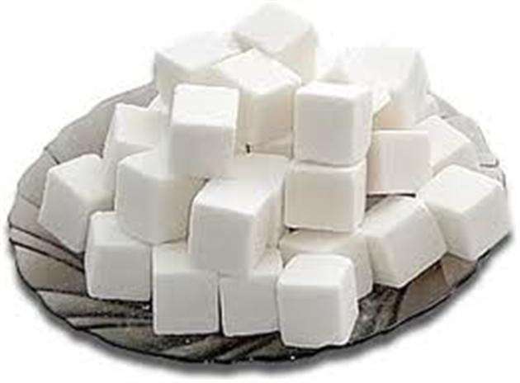
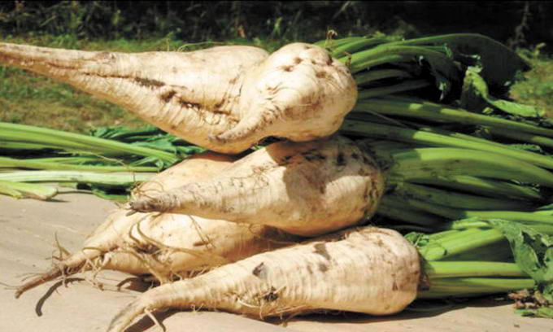
НЕВідновНі
Сахароза (буряковий цукор): складається із залишків
α-Д-глюкопіранози (α-Д-глюкози) и β-Д-фруктофуранози (β-Д-фруктози), сполучених 1-2-глікозидним зв'язком:
Сахароза не здібна до цикло-оксо-таутомерії !!!
Сахароза Д-глюкоза+Д-фруктоза (інвертний цукор)
Інверсія: [α_{Д}²⁰=+66,5°] → [α₀²⁰=-39,5°]
мін. к-ти або t
гідроліз
α-Д-глюкопіранозил- (1→2)- β-Д-фруктофуранозид
напівацетальні –ОН обох молекул
беруть участь в утворенні глікозидного зв'язку

Slide 6
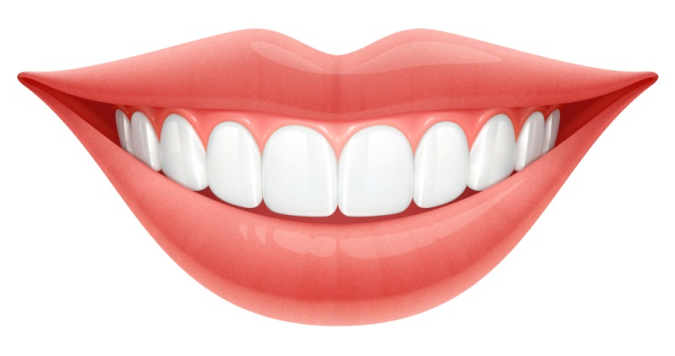
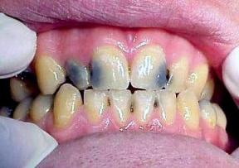
САХАРОЗА І КАРІЕС
В 1 мл слини знаходиться понад 100 млн. бактерій.! Streptococcus mutans→каріес!
На поверхні цих бактерій утворюється
Ф глюкозилтрансфераза
Розщеплює сахарозу
на глюкозу + фруктозу
Синтез декстрану
(структурна од. β-Д-глюкопіраноза)
Зубний наліт на 10% складається з декстрану,
який зв’язує емаль зуба і бактерії
гліколіз и молочнокисле бродіння
Молочна кислота,
↑ кислотність в порожнині
рота, сприяє
розчиненню кальцію

Slide 7
ПОЛІСАХАРИДИ
Сполуки, молекули яких містять більше 10 моносахаридів, сполучених О-глікозидним зв'язком. Це вуглеводи, поліацеталі, поліглікозиди.
ГОМОПОЛІСАХАРИДИ
ГЕТЕРОПОЛІСАХАРИДИ
Гомоглікани
побудовані з однакових
моносахаридних ланок:
з пентоз → пентозани (С₅Н₈О₄)_{n},
з гексоз →гексозани (С₆Н₁₀О₅)_{n .}
Рослинного походження: крохмаль, целюлоза, пектинові речовини.
Тваринного походження: глікоген, хітин.
Бактеріального походження: декстрани.
Гетероглікани
побудовані з різних
моносахаридних ланок: гіалуронова кислота, гепарин, хондроїтинсульфати.
Полісахариди сполучної тканини (шкіра, хрящі, рогівка, кістки, стінки великих кровоносних судин).

Slide 8
Крохмаль, амІлоза, амілопектин
Крохмаль є сумішшю двох фракцій - 20% амілози (фракція, розчинна у воді) і 80% амілопектину (фракція, нерозчинна у воді).
Кислотний і ферментний гідроліз:
(С₆Н₁₀О₅)_{n} → (С₆Н₁₀О₅)_{х} → С₁₂Н₂₂О₁₁ → С₆Н₁₂О₆
крохмаль декстрини мальтоза Д-глюкоза
_{х<n}
Ланцюг амілози нерозгалужений, всі Д-глюкозні одиниці сполучені α-1-4-глікозидними зв'язками:
Амілопектин – на відміну від амілози,
має розгалужену будову
(Близько 30 розгалужень в молекулі).
В основному ланцюзі Д-глюкопіранози
пов'язані α-1-4-глікозидним зв’язками,
а в місцях розгалуження – α-1-6-глікозидними зв’язками.
Між точками розгалуження розташовуються
20-25 глюкозних залишків. Гідроліз крохмалю в ШКТ відбувається під дією ферментів, що розщеплюють (1→4) і (1→6) -глікозидними зв’язками до глюкози і мальтози.

Slide 9
У полісахаридах рослинного походження переважно здійснюються (1→4) і (1→6) -глікозидні зв’язки, а в полісахаридах тваринного і бактеріального походження додатково є також (1→3) і (1→2) -глікозидні зв’язки.
Джерелом енергії, резервним вуглеводом в організмі є тваринний крохмаль - глікоген. За будовою він подібний до амілопектина, але має більшу кількість розгалужень - в середньому через кожні 8-10 залишків Д-глюкози.
ЦЕЛЮЛОЗА
До числа досить поширених в рослинному світі полісахаридів відноситься целюлоза (клітковина) - структурний полісахарід, виконує роль опорного матеріалу рослин. Гідроліз целюлози при t в прис. сульфатної кислоти:
(С₆Н₁₀О₅)_{n} → (С₆Н₁₀О₅)_{х} → С₁₂Н₂₂О₁₁ → С₆Н₁₂О₆
целюлоза амілоїд целобіоза Д-глюкоза
_{х<n}
Складається із залишків β-Д-глюкопіраноз, сполучених β-1-4-глікозидними зв’язками і має лінійну будову:

Slide 10
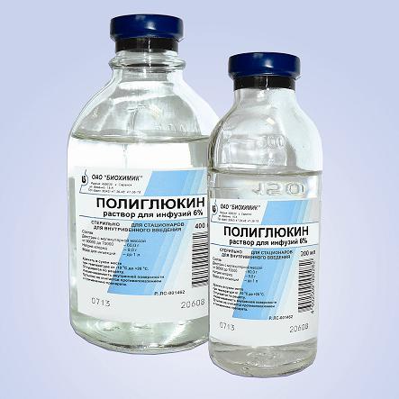
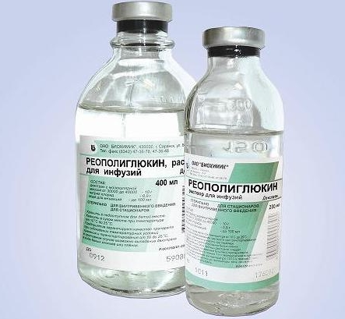
ДЕКСТРАНИ
Декстрани – полісахариди бактеріального походження.
Складаються з α-Д-глюкопіранозних залишків, дуже розгалужені. Основним типом зв`язку є 1,6-глікозидний зв'язок, в місцях розгалуження - 1-4 і 1-3-глікозидні зв’язки.
Використовуються як замінники плазми крові (поліглюкін, реополіглюкін)

Slide 11
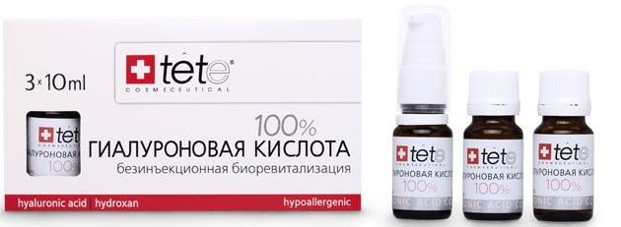
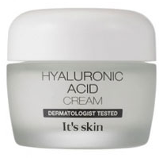
ГетерополІсахаридИ
Гетерополісахариди - високомолекулярні сполуки, що складаються із залишків різних моносахаридів. Найбільш важливими є полісахариди сполучної тканини (шкіра, хрящі, рогівка, стінки великих кровоносних судин, кістки) - гіалуронова кислота, хондроїтинсульфати, гепарин
Гіалуронова кислота побудована з
дисахарідних залишків, сполучених
β-1-4-глікозидними зв’язками. Дисахаридний
фрагмент складається із залишків
Д-глюкуронової кислоти і
N-ацетилглюкозаміну,
пов'язаних β-1-3-глікозидним зв'язком:
(Склоподібне тіло ока, пуповина,
хрящі, суглобова рідина)

Slide 12
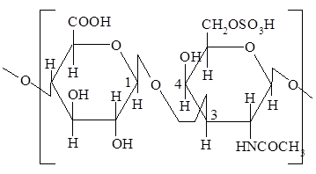
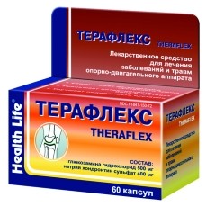
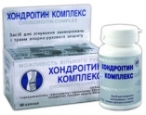
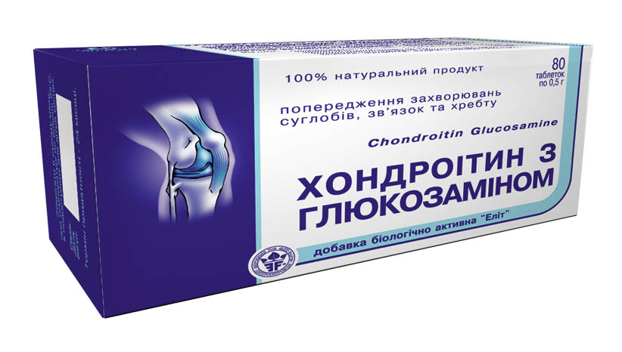
ХОНДРОЇТИН
Хондроїтин утворює сірчанокислі ефіри
(Хондроїтин-4-сульфат і хондроїтин-6-сульфат),
які є основними структурними
компонентами хрящової і кісткової тканини
За своєю структурою хондроїтин майже ідентичний
гіалуроновій кислоті. Єдина відмінність
полягає в тому, що він містить залишки
N-ацетил-Д-галактозаміну.
Чимало структурних компонентів клітин представляють
собою біополімери: протеоглікани, гліколіпіди,
глікопротеїни

Slide 13
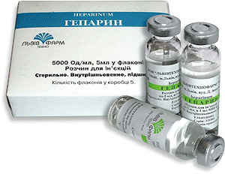
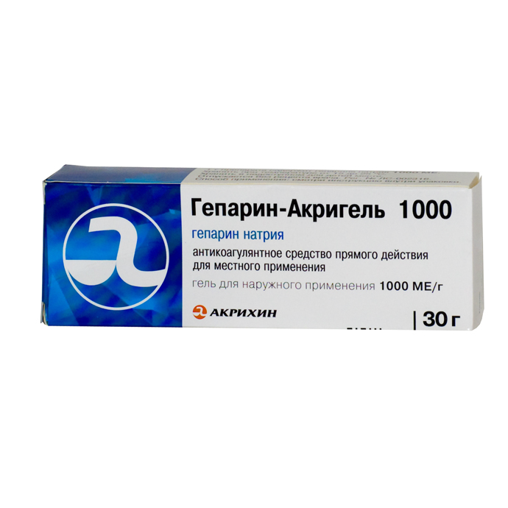
ГЕПАРИН
Гепарин міститься в органах і тканинах тварин і людини - в печінці, легенях, серці і скелетних м'язах. Антикоагулянт.
Складається з повторюваних дисахарідних одиниць, до складу яких входять:
- Д-глюкозамін з сульфатованою або ацетильованою аміногрупою;
уронові кислоти: - Д-глюкуронова і L-глюкуронова.
Усередині дисахаридного фрагменту здійснюється
α-1-4-глікозидний зв'язок, а між дисахаридними фрагментами:
α-1-4-глікозидний зв'язок, якщо фрагмент закінчується L-ідуроновою, β-1-4-зв'язок, коли фрагмент закінчується Д-глюкуроновою кислотою:

